Slide 1
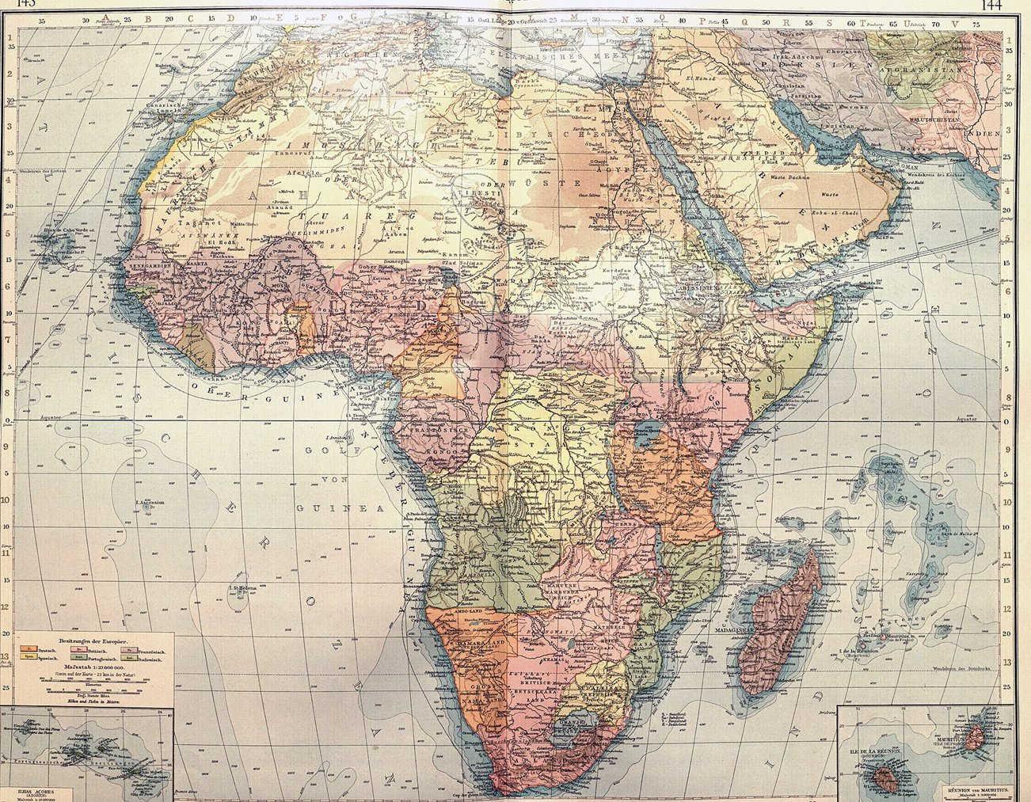
Африка в XIX в.: захваты и эксплуатация
История Нового времени, 9 класс
100ballnik.com

Slide 2
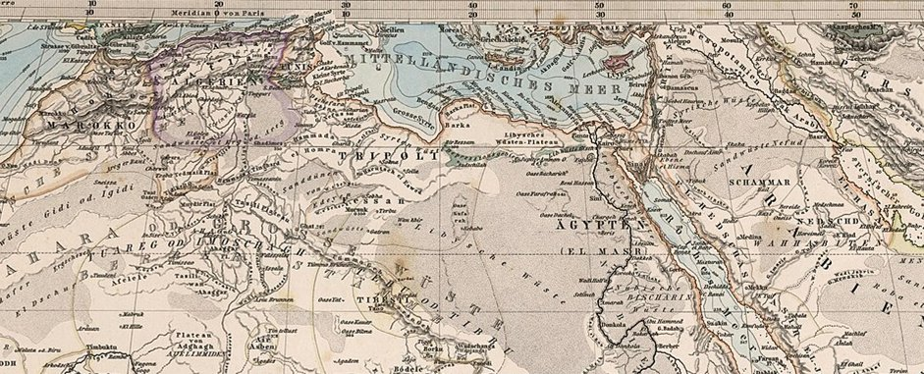
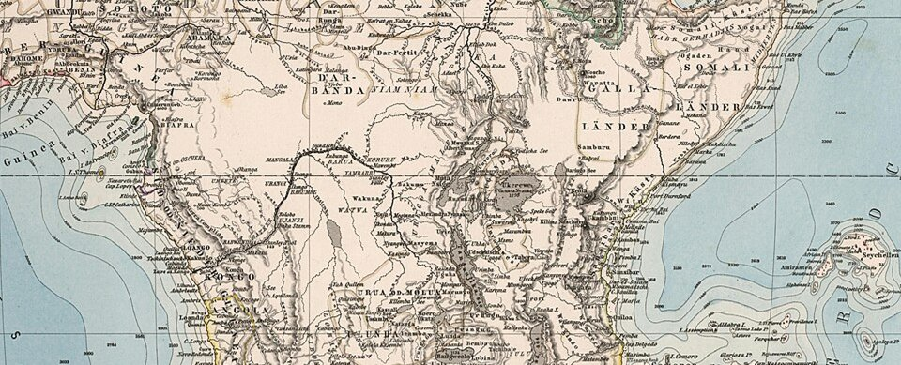
«Спящий континент»
Север
Юг
Более развитый, т.к. больше контактировал с другими странами
Египет, Алжир, Марокко, Триполитания
Мир «черной» экваториальной Африки
Тяжелый климат, много болезней, скудная почва
100ballnik.com

Slide 3
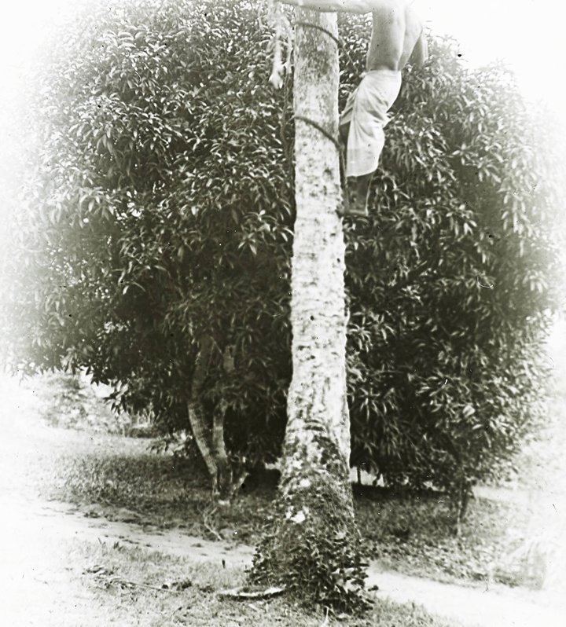
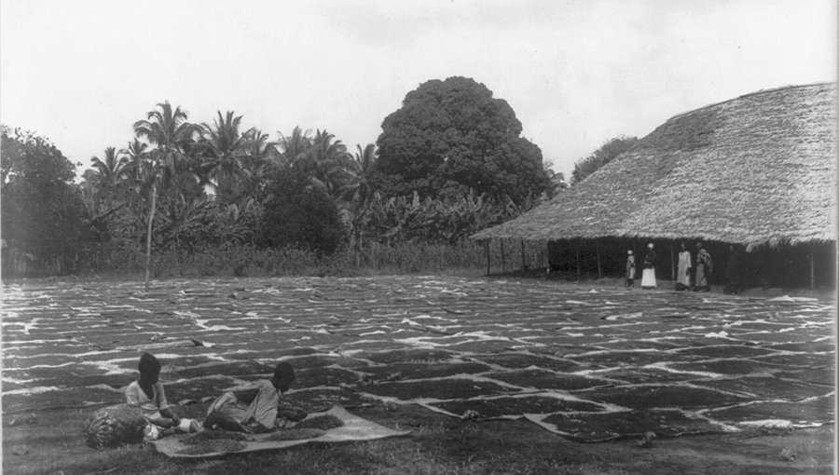
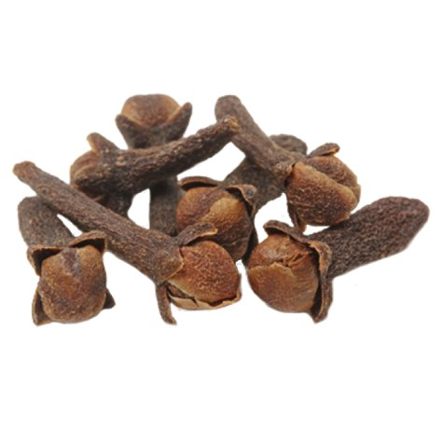
Запад
Восток
Менее развитый
Более развитый
Султанат Занзибар – крупнейший производитель гвоздики в мире
100ballnik.com

Slide 4
Африка казалась европейцам «спящим» континентом, но на самом деле с рубежа XVIII-XIX вв. начались изменения
Причины:
Исламский фактор. Появление религиозных лидеров
Крах системы работорговли – порождение нестабильности и конфликтов
Давление продвигавшихся на север буров
Африка не «спала», она приходила в движение
Буры – потомки голландских поселенцев
100ballnik.com

Slide 5
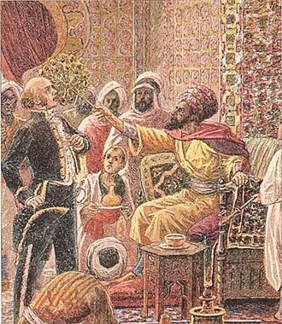
Покорение Северной Африки
1830-е годы – Франция начала завоевание Алжира
Повод:
Местный правитель ударил французского консула веером
Причина:
Стремление Карла X спасти свое слабое положение путем успеха во внешней политике
Итоги:
Тысячи французов получили в Алжире земли, а местное население оттеснялось
Территория Алжира стала главной опорой Франции в Африке, через которую можно было пробираться вглубь континента
100ballnik.com

Slide 6
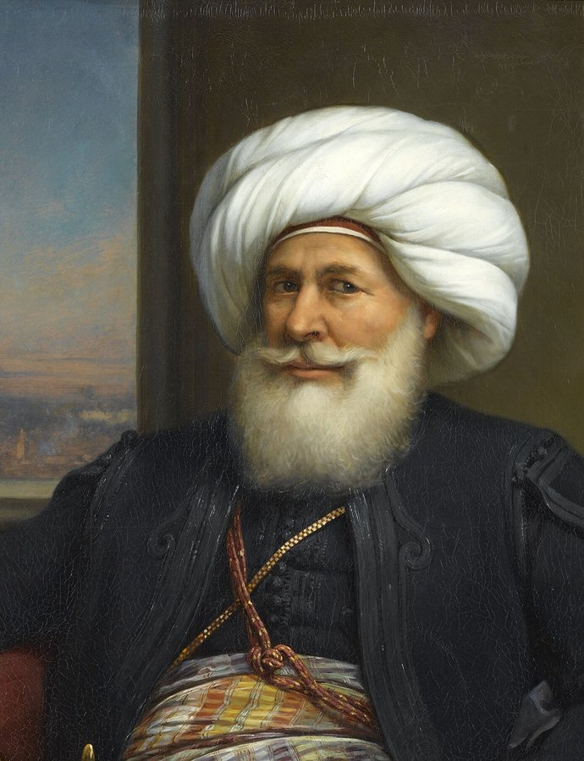
Самой богатой и крупной страной в Африке был Египет
Управляли Египтом наместники турецкого султана
Провел земельную реформу
Перестроил армию по европейскому образцу
Пытался развивать промышленность
Добился фактической самостоятельности Египта
Распространил свою власть на Судан
После его смерти влияние европейцев возрастало
Мухаммед Али
(1805-1849)
100ballnik.com

Slide 7
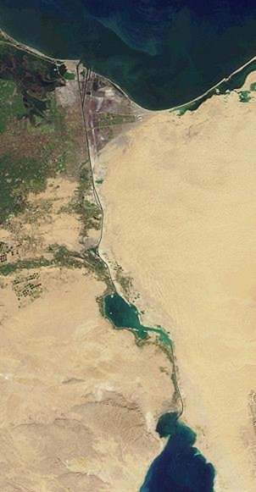
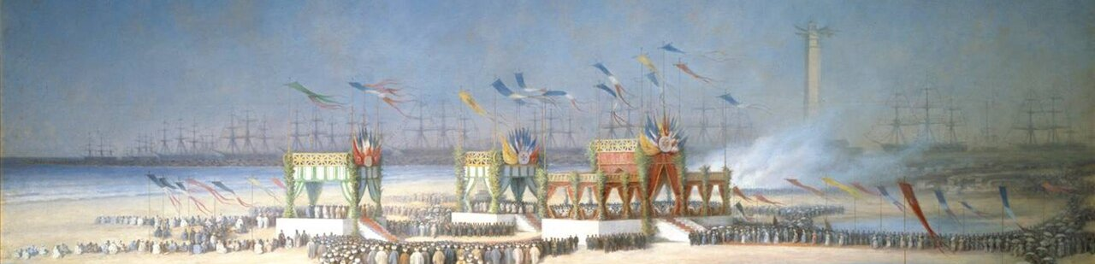
На Египет претендовали: Англия и Франция
1854 г. – Ф. Лессепс получил от правителя Египта Саида-Паши разрешение на сооружение Суэцкого канала, руководил его строительством
Франция вырвалась вперед, НО Англии удалось выкупить контрольный пакет акций канала
100ballnik.com

Slide 8
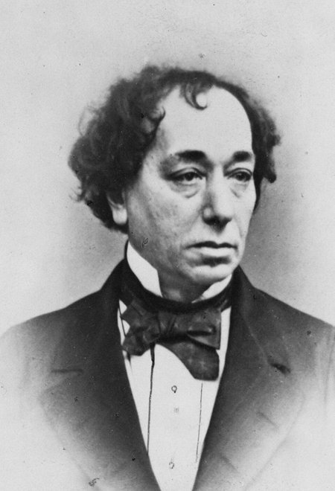
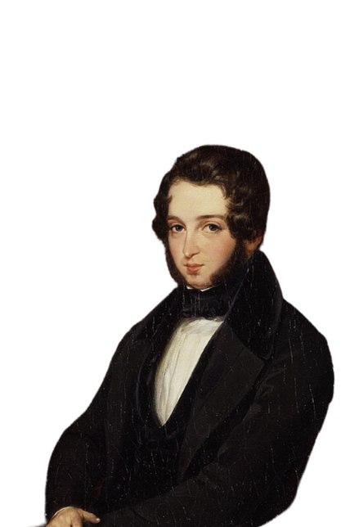
Суэцкий канал
1875 г. – «великая сделка»
Премьер Б. Дизраэли воспользовался личными связами с банкиром Л. Ротшильдом. Диалог между секретарем Дизраэли и банкиром о том, что нужны 4 млн фунтов стерлингов:
— Когда?
— Завтра.
— Кто гарант?
— Британское правительство.
— Вы их получите.
Бенджамин Дизраэли
Лайонел Ротшильд
100ballnik.com

Slide 9
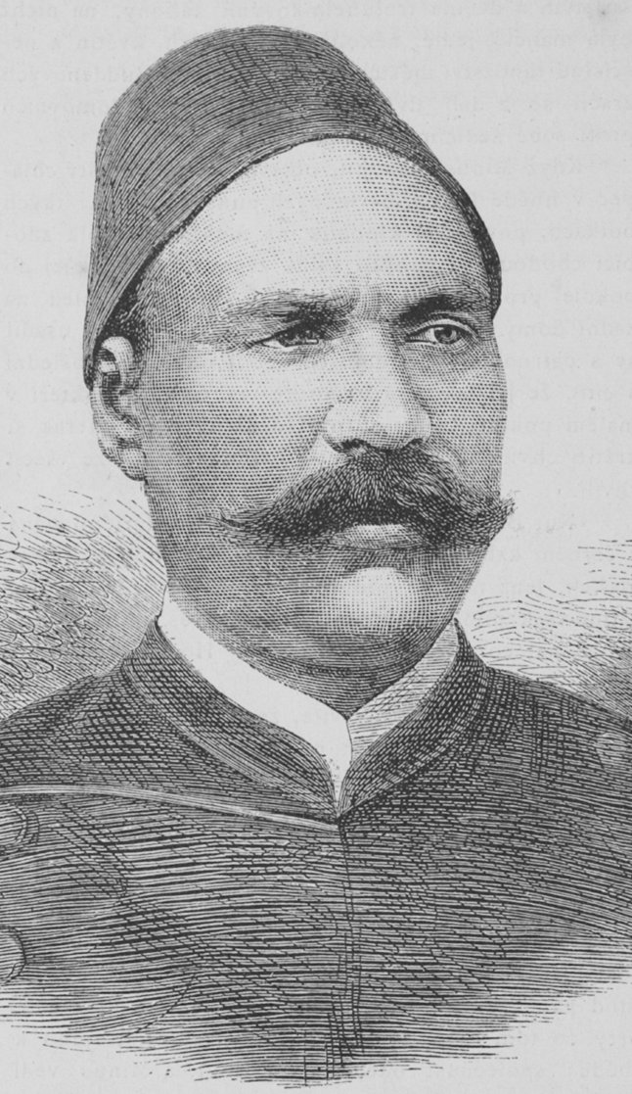
После строительства Суэцкого канала Египет обанкротился
Для выплаты долгов была создана комиссия во главе с англичанами и французами
Исмаил-Паша был вынужден включить в правительство министров-европейцев
Это все привело к тому, что…
Египтяне недовольны европейским контролем
Создание партии Ватан во главе с А. Ораби
1881 г. – переворот, изгнание иностранцев
1882 г. – англичане силой подчинили Египет
Итог: Египет превратился в английскую колонию
Ахмад Ораби-паша
100ballnik.com

Slide 10
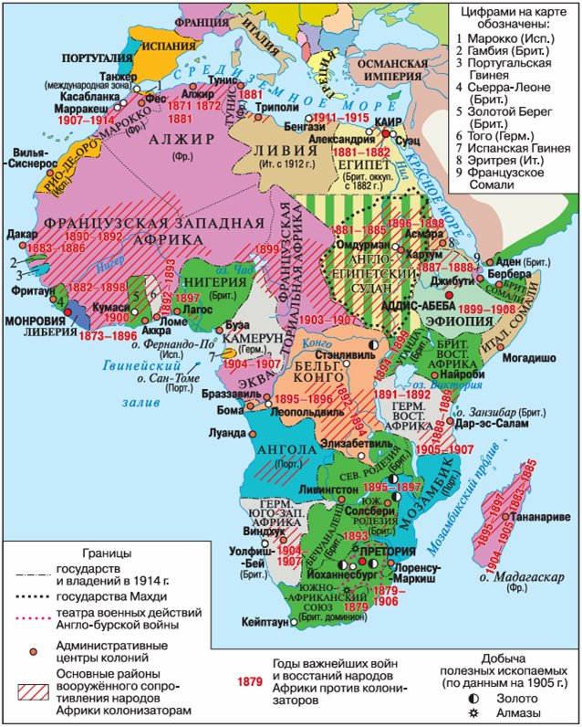
1881 г. – Франция установила протекторат над Тунисом
Марокко постепенно становилось зависимым от Франции
К началу XX в. почти все государства Северной Африки (кроме Ливии) оказались под властью европейцев
100ballnik.com

Slide 11
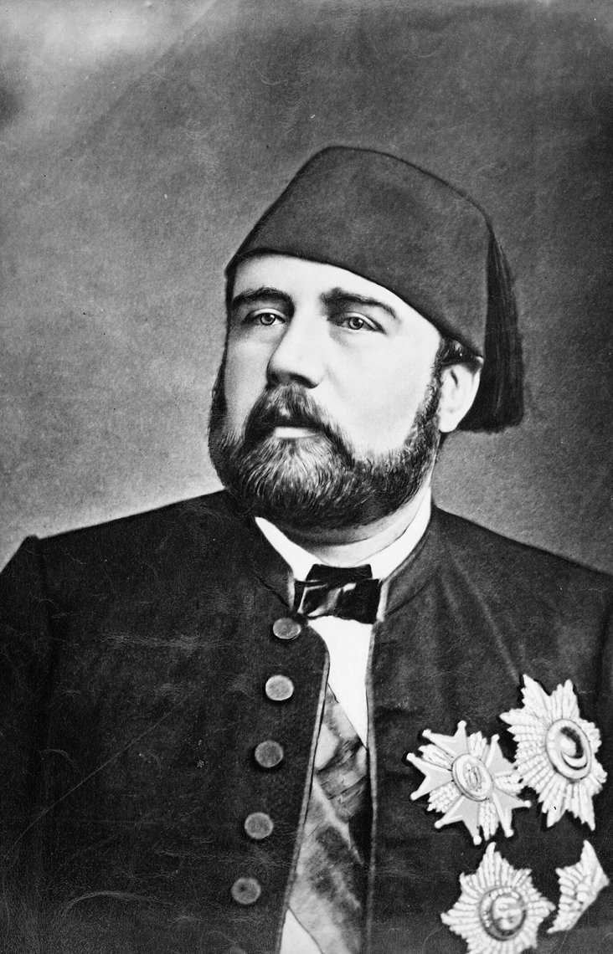
Исмаи́л-паша́ (1830-1895)
Правитель Египта
Попытка модернизации страны:
Строил каналы, железные дороги, телеграфные линии
Возникали новые отрасли промышленности
Запрещены рабство и работорговля
Развитие образования, преображение городов
Все это требовало денег и страна увязла в кредитах
Сделал Египет гораздо более зависимым, чем раньше
100ballnik.com

Slide 12
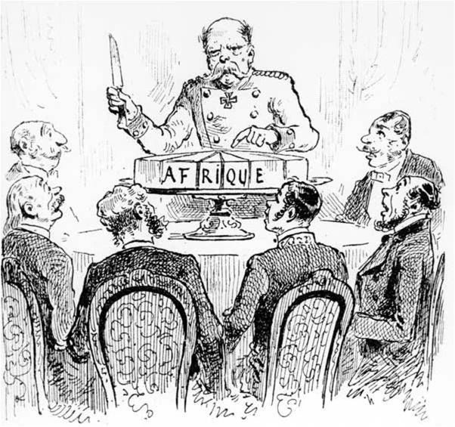
«Схватка за Африку»
«Схватка за Африку» – гонка за колониями, начавшаяся после захвата Туниса и Египта
Страны: Англия, Франция, Германия, Италия, Испания, Португалия, Бельгия
Итог: за 30 лет континент был поделен почти без остатка
100ballnik.com

Slide 13

Франция
Около 1/3 Африки
Англия
Нигерия, Капская колония
Португалия
Ангола и Мозамбик
Испания
Часть Марокко и Западной Сахары
Германия
4 колонии, в т.ч. Того и Камерун
Италия
Часть Сомали, Ливия
Бельгия
Территория в долине р. Конго
100ballnik.com

Slide 14
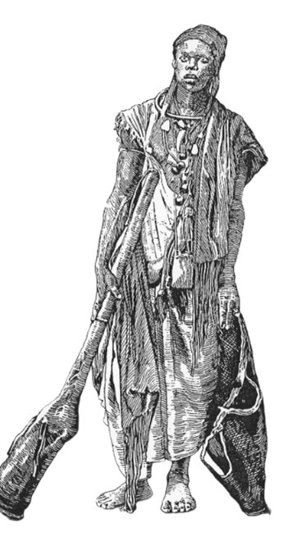
«Золотой табурет»
Запад Африки больше всего сопротивлялся колонизаторам, особенно конфедерация Ашанти
С 1805 по 1896 гг. (почти век!) сопротивлялись англичанам
Причина последнего всплеска сопротивления – табурет
Воин Ашанти
100ballnik.com

Slide 15
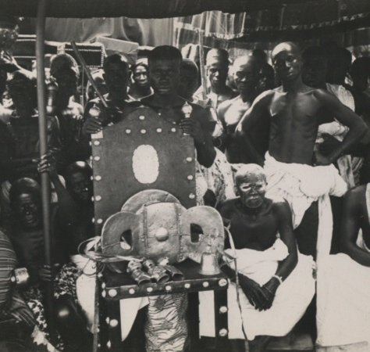
«Золотой табурет» - символ страны, вместилище душ всех живых и мертвых
На табурете запрещалось сидеть, даже королям
Золотой трон на троне
100ballnik.com

Slide 16
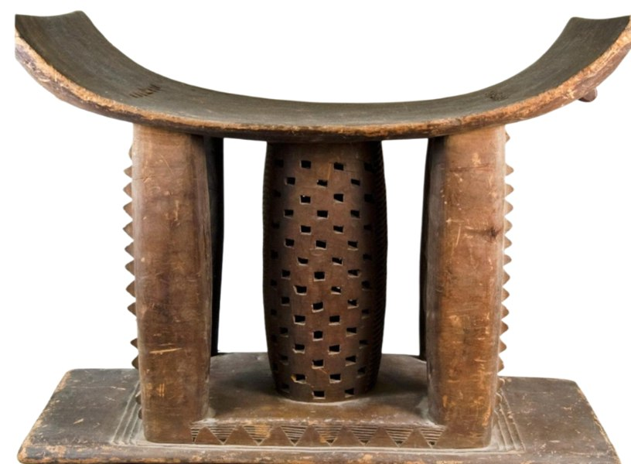
1900 г. – начало войны «Золотого табурета»
Причина: английский губернатор, выступая перед вождями, потребовал предоставить ему табурет, чтобы на него сесть
Началось восстание, но оно было подавлено и территории Ашанти стали колонией Англии
Соседнюю «империю» Вассулу колонизировала Франция
Из африканских стран только Эфиопия и Либерия сохранили независимость
100ballnik.com

Slide 17
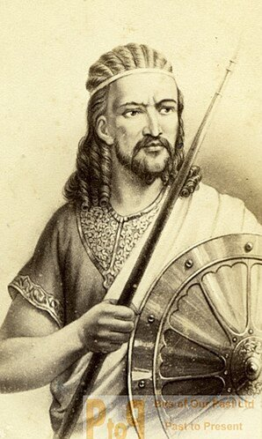
Эфиопия — страна, сохранившая свободу
Середина XIX в. – один из местных властителей объединил разрозненные земли и провозгласил себя императором под именем Теодроса II
Запретил работорговлю, провел налоговую реформу
Укрепление страны не устраивало Англию
Итог: Теодрос II потерпел поражение и застрелился, вновь начались усобицы
Теодрос II
100ballnik.com

Slide 18
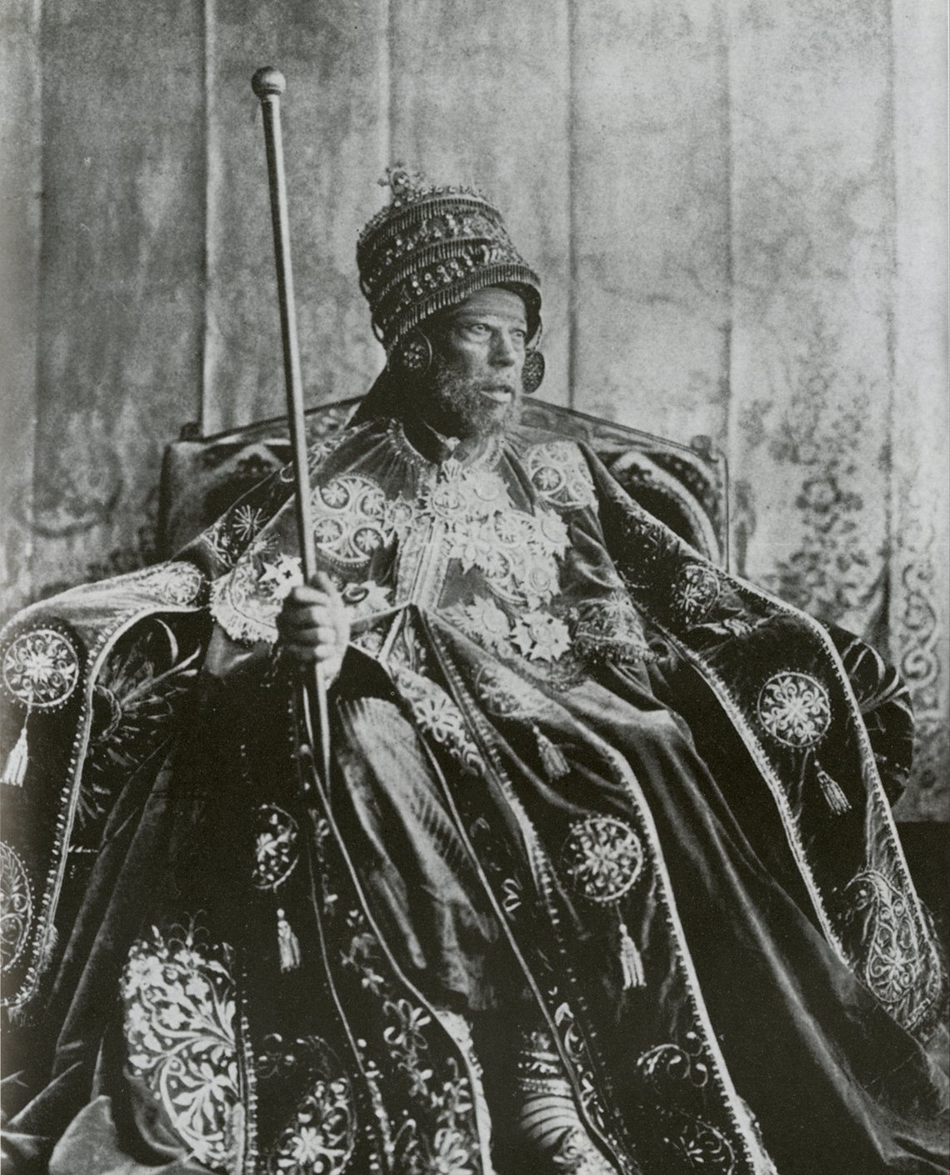
Менелик II
(1889-1913)
Фактически стал создателем современной Эфиопии
Продолжил политику централизации
Главная заслуга – смог сохранить независимость страны
100ballnik.com

Slide 19
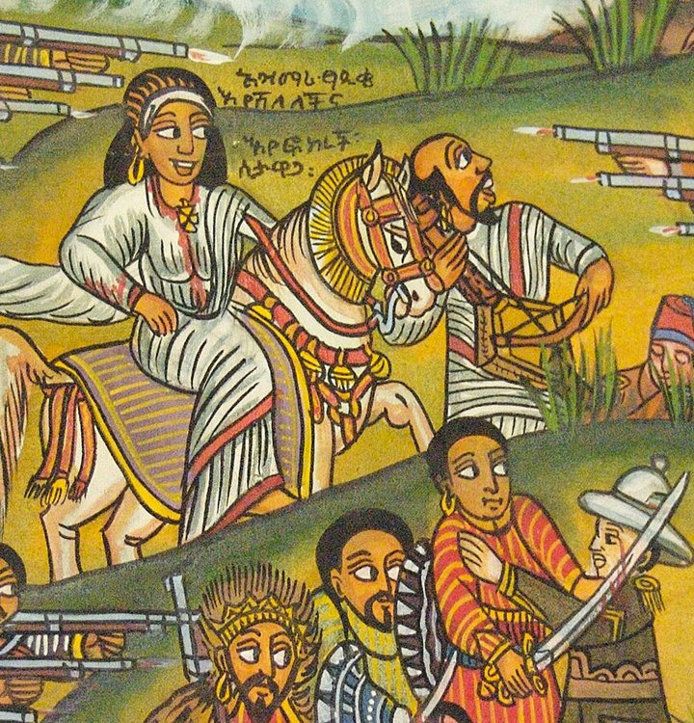
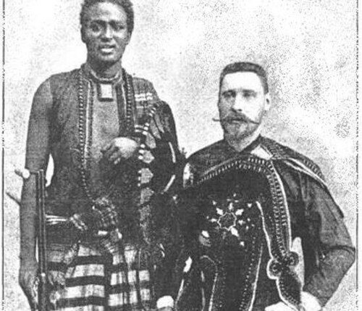
Помощь России
На Эфиопию претендовала Италия
1895 г. – начало войны, Россия предложила помощь:
Партизанская борьба
Русские добровольцы и врачи
Россия действовала из-за стратегических интересов, но действия носили антиколониальный характер
1896 г. – битва при Адуа
Итог: итальянцы потерпели поражение, признание независимости Эфиопии
100ballnik.com

Slide 20
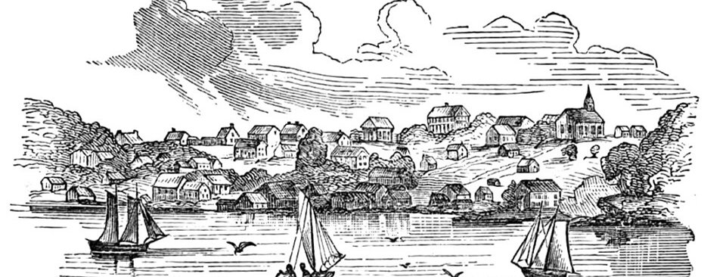
Либерия — свобода не для всех
1816 г. – учреждение в США Американского колонизационного общества
1821 г. – Общество выменяло небольшой участок земли у Гвинейского залива на ружья, бусы, табак
Цели:
1) Переселение освобождаемых темнокожих рабов в Африку
2) Плацдарм для распространения влияния США на континенте
Местные вожди не согласились, но американцы применили силу оружия
Территория Либерии расширялась, охватывала 16 местных племен
100ballnik.com

Slide 21
Государство, созданное под дулом пистолета
+ Республиканское устройство и конституция
+ Работорговля была запрещена по конституции
Население фактически было лишено права голоса
Бывшие рабы копировали своих бывших хозяев-американцев, заводили плантации и рабов
Работорговля существовала несмотря на запрет
Благодаря США Либерия сохранила независимость, но внутри страны сохранился раскол
100ballnik.com

Slide 22
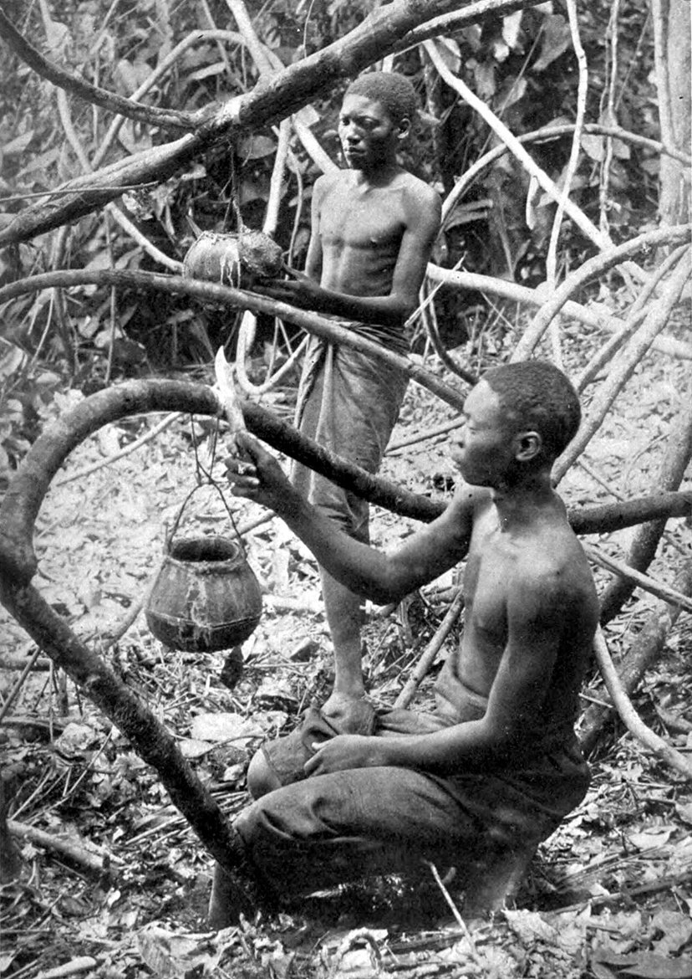
Колониальное господство в Африке
Если раньше Африка привлекала рабами, то теперь - источниками сырья (металл, каучук, пальмовое масло) и рынком сбыта товаров
Местное население жестоко эксплуатировалось: работа в шахтах, заготовка каучука
В Конго человеку, который не выполнил дневную норму по сбору смолы, отрубали кисть руки
100ballnik.com

Slide 23
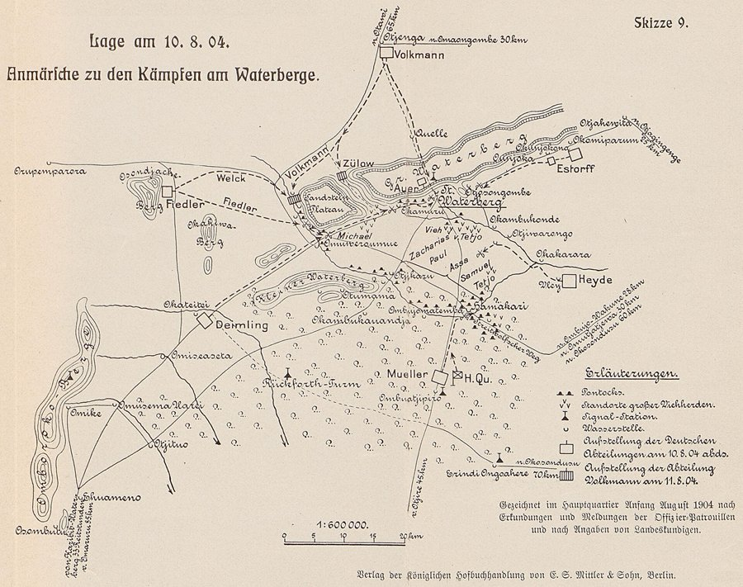
Подавление немецкими войсками восстания гереро и готтентотов в 1904-1907 гг.
Много людей было убито
Оставшихся немцы загнали в пустыню без воды, обрекая на смерть от жажды
Других отправили в концлагеря
Итог: погибло до ¾ народа гереро и около половины готтентотов
100ballnik.com

Slide 24
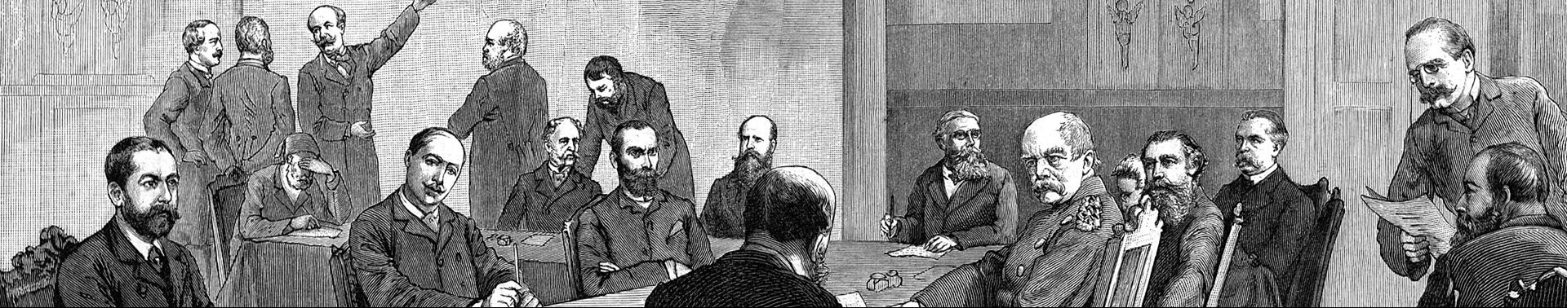
Колониальное соперничество
1884-1885 гг. – Берлинская конференция по Конго – определен принцип эффективной оккупации: колониальный статус той или иной территории считался международно признанным, если конкретная европейская страна не просто официально заявила о своих претензиях на неё, но осуществляла на её территории реальное управление
100ballnik.com

Slide 25
Соперники – Англия и Франция
Англия
Франция
Стремились расширять владения с севера на юг
Стремились расширять владения с запада на восток
100ballnik.com

Slide 26
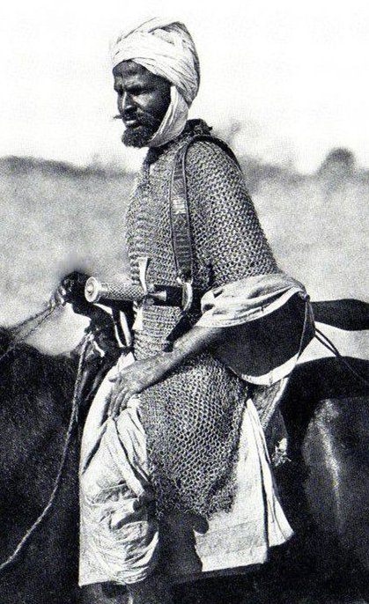
Англия
1881 г. – восстание в Судане, начатое Мухаммедом Ахмедом
Он объявил себя махди – посланником Аллаха
Восставшие разбили англо-египетские войска, создали мусульманское государство
НО в 1898 г. англичане разгромили армию махдистов и продолжили продвигаться на юг
У. Черчилль участвовал в расстреле из пулеметов тысяч махдистов
Мухаммед Ахмед
100ballnik.com

Slide 27
Франция
Если Англия стремилась расширяться вертикально, а Франция горизонтально – то их интересы должны были пересечься
1898 г. – столкновение английского и французского отряда в деревне Фашода
Итог: дальнейшее разграничение их владений в Судане
100ballnik.com

Slide 28
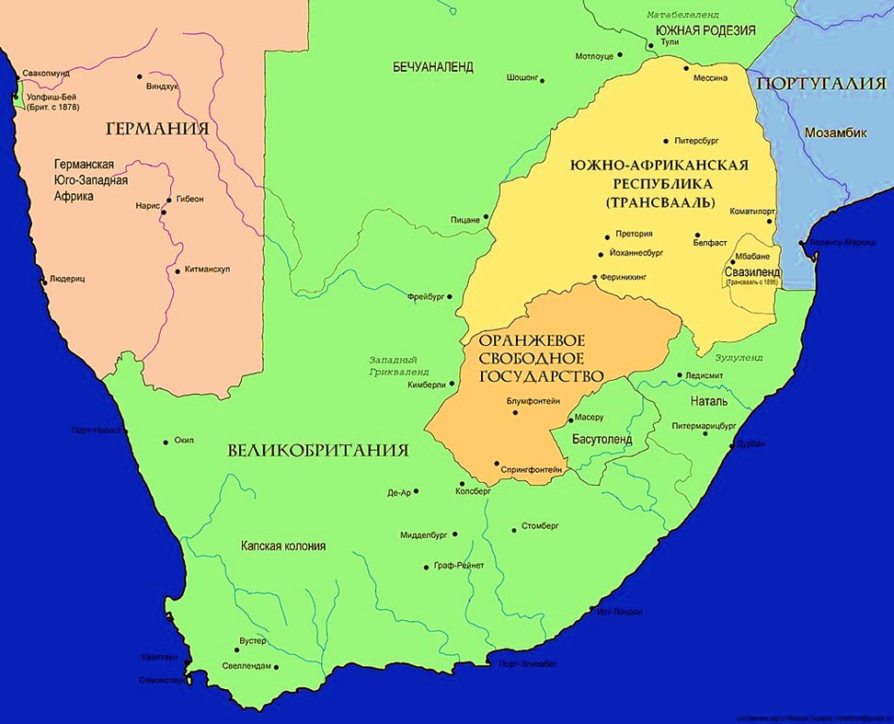
Англо-бурская война
Расширение английских владений на юге
Капская колония в 1815 г. досталась англичанам, а населявшие ее буры ушли на север и основали республики Трансвааль и Оранжевая
Эти территории мешали Англии и привлекали их
1899 г. – начало войны против бурских республик
100ballnik.com

Slide 29
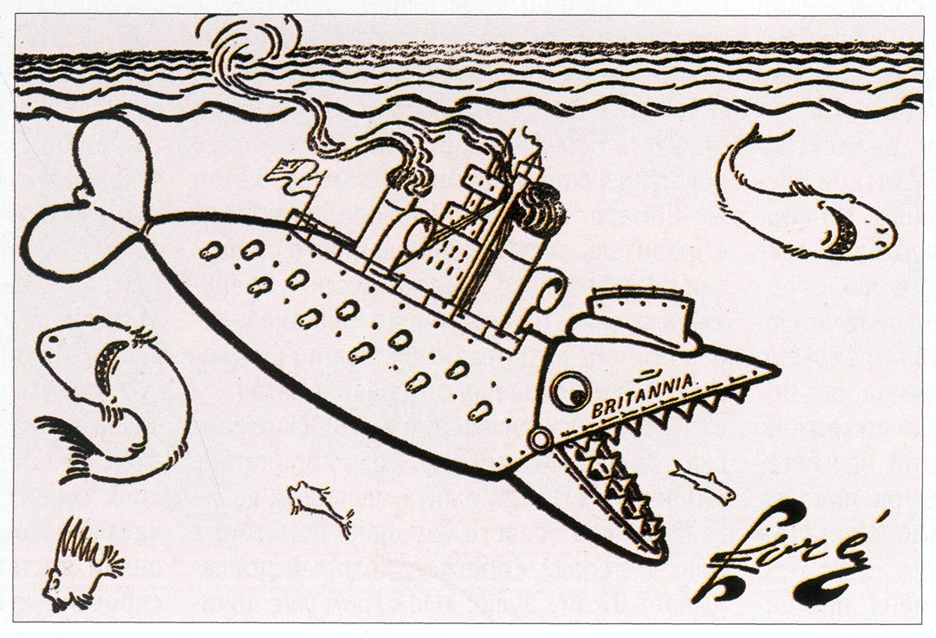
Многие страны помогали бурам, в т.ч. и Россия, отправившая им два госпиталя и добровольцев
Британцы создали сеть концлагерей
1900 г. – буры потеряли обе столицы, два года вели партизанскую войну
1902 г. – Трансвааль и Оранжевая потерпели поражение
1910 г. – вместе с Капской колонией они образовали Южно-Африканский Союз (доминион Британской империи)
Итог: Англия победила
Если бы Трансвааль был рыбой… Русская карикатура из газеты Новое время, 1899
Как вы можете объяснить смысл этой карикатуры?
100ballnik.com

